Slide 1
第 4 章
经济波动导论

Slide 2
主要内容
⊙ 4.1 经济周期的事实
⊙ 4.2 宏观经济学的时间范围
⊙ 4.3 总需求
⊙ 4.4 总供给
⊙ 4.5 稳定化政策

Slide 3
4.1 经济周期的事实
⊙ 经济周期的含义
★ 经济周期定义
经济活动水平的波动（通常以国民产出来代表），它形成一种有规律的形式，经济活动的扩张（expansion）之后跟着是经济收缩（contraction），而后又继之以进一步的经济扩张。这样的周期大约依产出量的长期趋势轨迹而出现。

Slide 4
4.1 经济周期的事实
⊙ 经济周期的含义
★ 理解经济周期的要点
∗ 经济周期的中心是国民收入的波动
∗ 经济周期是经济中不可避免的波动
∗ 每次经济波动周期并不完全相同，但每个周期都是繁荣与萧条的交替

Slide 5
4.1 经济周期的事实
⊙ 经济周期的含义
★ 经济周期的阶段
Ｙ
衰退
繁荣
萧条
复苏
ｔ_{１}
ｔ_{２}
ｔ_{３}
ｔ_{４}
ｔ_{５}
Ｔ

Slide 6
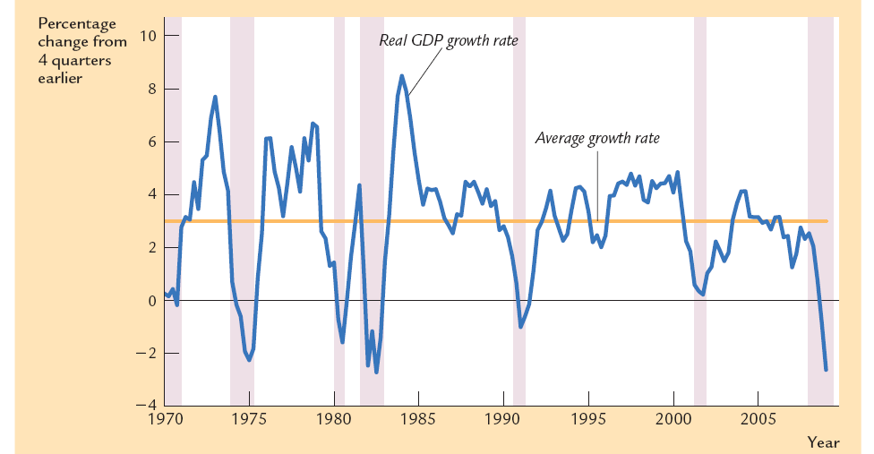
4.1 经济周期的事实
⊙ 经济周期的事实
★实际GDP的增长

Slide 7
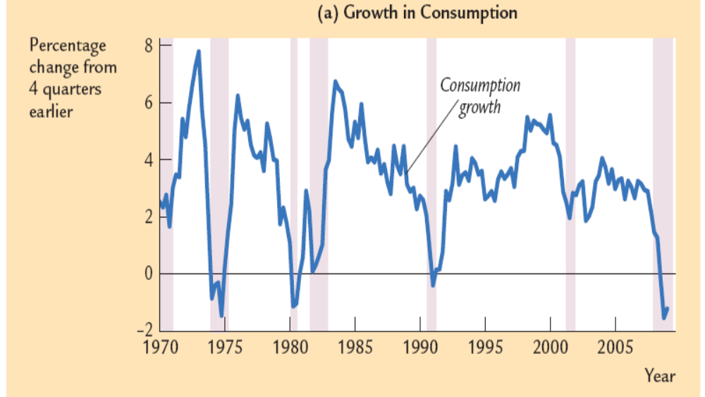
4.1 经济周期的事实
⊙ 经济周期的事实
★消费的增长

Slide 8
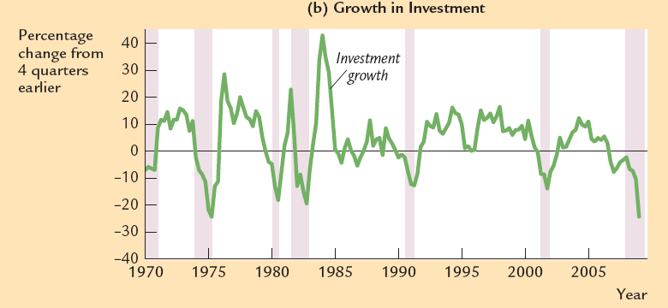
4.1 经济周期的事实
⊙ 经济周期的事实
★ 投资的增长

Slide 9
4.1 经济周期的事实
⊙ 经济周期的事实
★奥肯定律
失业与GDP之间的负相关关系
奥肯定律提示：GDP的长期增长主要由技术进步决定；GDP的短期波动与经济中劳动力的使用情况高度相关。
实际GDP的百分比变动=3%-2x失业率的变动

Slide 10
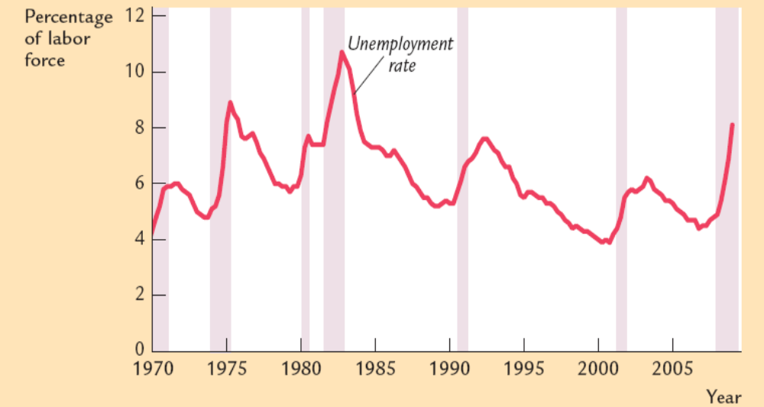
3.1 经济周期的事实
⊙ 经济周期的事实
★失业与奥肯定律

Slide 11
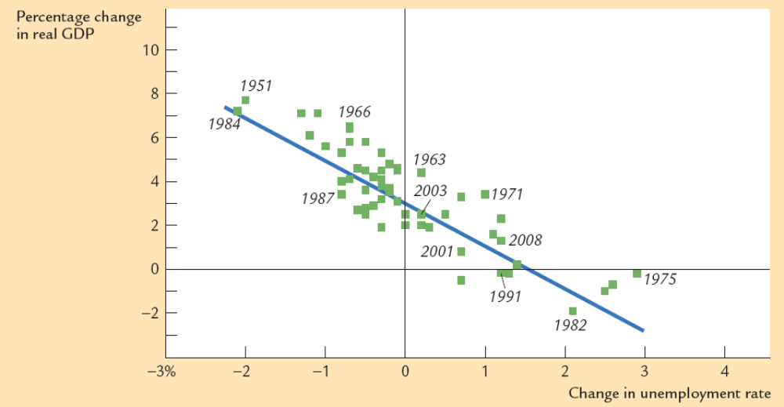
4.1 经济周期的事实
⊙ 经济周期的事实
★失业与奥肯定律

Slide 12
4.1 经济周期的事实
⊙ 经济周期的事实
★ 领先经济指标
世界大型企业联合会每月发布的领先指数有10个：
1）制造业工人平均周工作时间
2）平均每周失业保险初领人数
3）经通胀调整后的新消费订单
4）非官方资本品的新订单
5）供应商交货指数
6）发放的新建筑开工许可证
7）股票价格指数
8）经通胀调整后的货币供应量（M2)
9）利率差
10）消费者预期指数

Slide 13
4.2 宏观经济学的时间范围
⊙ 宏观短期与长期的划分
★ 短期与长期的划分标准：价格行为假设
∗ 长期价格弹性假设
在长期内，价格是灵活的，能对市场供给或需求的
变动做出及时、准确的反应。
∗ 短期价格黏性假设
在短期内，价格是黏性的，固定在某个前定水平上，
无法对市场供给或需求的变动做出及时的反应。
∗ 因此，各种不同的经济事件或政策在不同的时间范
围内有不同的影响，需要建立不同时间范围内的宏观模
型。

Slide 14
4.2 宏观经济学的时间范围
⊙ 宏观短期与长期的划分
★ 长期价格弹性的假设与古典宏观思想吻合
∗古典经济理论认为价格是弹性的，供给决定需求（萨伊定律）
∗ 产出由供给方决定:（资本、劳动的供给和技术水平）
∗ 对产品与服务的需求变动(C, I, G) 仅仅影响价格，而不影响产出。

Slide 15
4.2 宏观经济学的时间范围
⊙ 宏观短期与长期的划分
★ 凯恩斯经济理论以价格黏性为假设，适用于短期经济分析
∗ 需求决定供给（凯恩斯定律），产出也取决于产品与服务的需求；
∗ 产品与服务需求又受影响于：
•财政政策
•货币政策
•其他因素, 如C 或I 的外生变动
∗ 在价格黏性的短期，经济会背离古典的宏观均衡

Slide 16
4.2 宏观经济学的时间范围
⊙ 总需求-总供给模型
★ 大多数主流经济学家和政策制定者都承认短期 济波动的存在、认为宏观政策有助于稳定经济。
★ 总需求与总供给模型试图说明：
• 短期内价格总水平和总产出如何决定？
• 为什么经济在短期与长期的表现各不相同？
★ 短期与长期的总需求曲线相同，但总供给曲线不同

Slide 17
4.3 总需求
⊙ 总需求函数
★ 一个国家在一定时期内对产品与服务的需求总量（AD）与价格水平（P）之间的函数关系。
AD = F ( P )
★ 货币数量论的解释
货币数量方程：M V = P Y
货币需求函数：(M/P)^{d} = k Y
M/P = (M/P)^{d} = k Y
在货币流通速度V与货币供给量M给定的前提 下，价格水平P与产出Y之间负相关。

Slide 18
4.3 总需求
⊙ 总需求曲线
★ 总需求曲线的形状
对于固定的货币供给M，
产出水平Y越高，对实际货
币余额M/P的需求越大，则
价格水平P越低；反之亦然。
P
AD
0
Y收入,产出,

Slide 19
4.3 总需求
⊙ 总需求曲线
★ 总需求曲线的移动
货币供给量的变化会引
起总需求曲线的位移。决定
总需求曲线位置的还包括其
他的需求冲击因素。
P
AD1
AD2
0
Y

Slide 20
4.4 总供给
⊙总供给曲线
★ 总供给(AS)是产品与服务的供给量与价格水
平之间的关系。
★ 长期总供给曲线
P
LRAS
长期内，总供给固定在充分就业
的产出水平上，与价格水平无关。
垂直的总供给曲线符合古典二分
法，表明产出水平独立于货币供给。
P₁
AD₁
P₂
AD₂
0
Y
Y

Slide 21
4.4 总供给
⊙ 总供给曲线
★ 短期总供给曲线
P
在短期内，价格被固定在前
定水平上。在此价格上，企业为
消费者提供他们需要的任意数量
的产品与服务。
总需求的变化决定经济中的
产出水平。
SRAS
AD₁
AD₂
0
Y
Y₁
Y₂

Slide 22
4.4 总供给
⊙ 从短期到长期
经济的长期均衡点为A。短
期内总需求的减少，使产出下降，
经济到达B；但在长期，价格最
终下降，使经济沿总需求曲线移
动到C，产出增加到充分就业的
产出水平，经济重新恢复长期均
衡。
P
LRAS
B
A
SRAS
AD₁
C
AD₂
0
Y
Y₁
Y

Slide 23
4.5 稳定化政策
⊙ 冲击与稳定化政策
★ 冲击
需求冲击：经济中发生的使总需求曲线产生
移动的事件。
供给冲击：经济中发生的使总供给曲线产生
移动的事件。
★ 稳定化政策
旨在减少短期经济波动严重性的政策行动。
稳定化政策通过使产出和就业尽可能接近自然水
平而减弱经济周期。

Slide 24
4.5 稳定化政策
⊙ 对总需求的冲击及政策应对
LRAS
P
3.但长期内只影响价格
C
2.提高短期产出水平
B
SRAS
A
1.总需求增加
AD₂
AD₁
Y₀
Y
4.但产出未变

Slide 25
4.5 稳定化政策
⊙ 对总供给的冲击与政策应对
LRAS
P
1.不利的供给冲击使短期总供给曲线向上移动
2.这引起物价水平上升
SRAS₂
B
A
SRAS₁
AD
Y₀
Y
3.以及产出减少

Slide 26
4.5 稳定化政策
⊙ 对总供给的冲击与政策应对
LRAS
1.不利的供给冲击使短期总供给曲线向上移动
P
3.结果总保持较高的物价水平
SRAS₂
B
C
A
SRAS₁
2.但美联储通过增加总需求抵消这种冲击
AD₂
AD₁
Y₀
Y
4.但产出未变

Slide 27
本章小结
∗ 经济经历着经济活动的短期波动，经济学家通过领先
指标试图预测经济运动。
∗ 经济在长期和在短期如何运行之间的关键区别是：价格在长期具有弹性而在短期具有黏性。
∗ 总需求曲线向右下方倾斜，基本没有争议。
∗ 总供给和总需求模型为分析经济波动和说明不同时间范围内政策和事件的影响有什么不同提供了一个框架。

Slide 28
本章小结
∗ 在长期，产出是由要素和可获得的技术决定的，因而
总供给曲线是一条垂线。这种情况下，总需求的变动
仅影响价格水平，而不影响产出和就业。
∗ 在短期，由于工资和价格黏在前定的水平上，因而总
供给曲线是水平的。在这种情况下，总需求的变动影
响产出和就业。
∗ 对总需求和总供给的冲击会引起经济波动，而良好的
货币政策能够对冲击做出反应。

